Slide 1

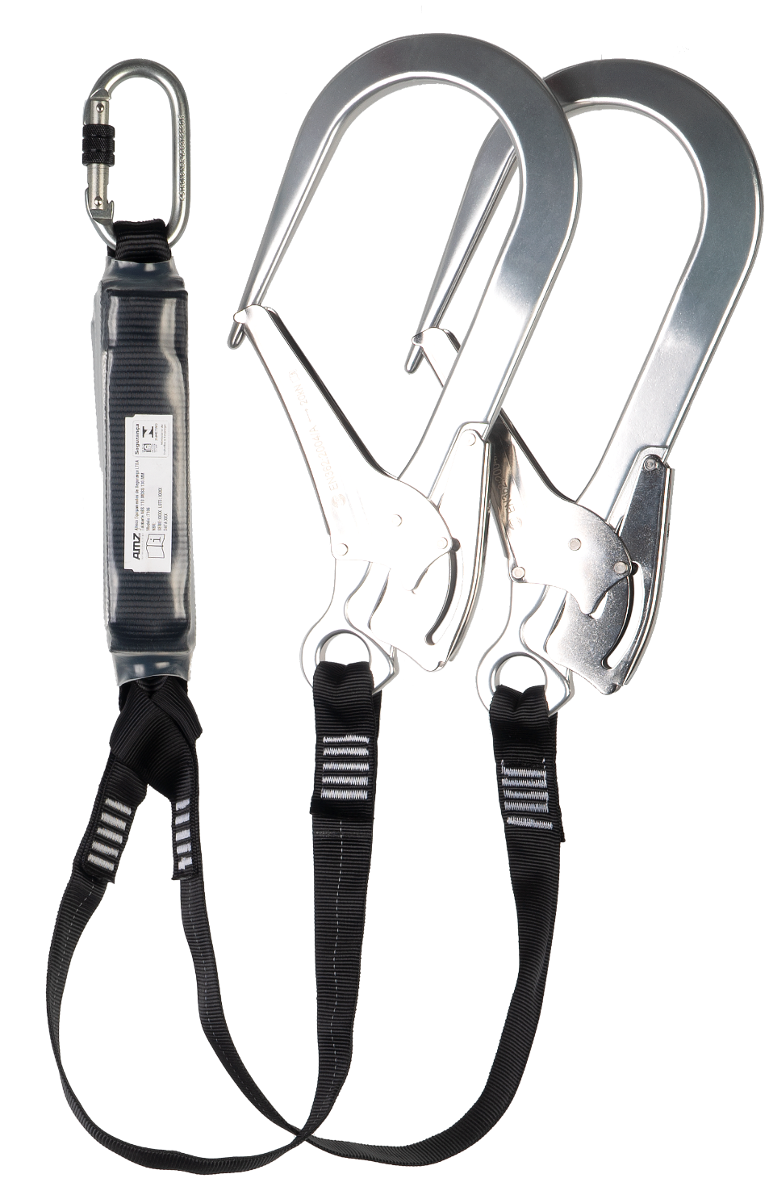
Talabarte de Segurança Duplo
K S T R O N G . C O M / B R A S I L /
INFORMAÇÕES TÉCNICAS
MODELO/ VERSÃO
T100/ T106
DESCRIÇÃO DO PRODUTO
Talabarte duplo de segurança para proteção contra queda, confeccionado em fita sintética, com absorvedor de energia integrado. Possui 2 (dois) conectores Classe A e 1 (um) conector Classe B .
CARACTERÍSTICAS TÉCNICAS
NORMAS DE REFERÊNCIA
Costura: Linha de poliéster de alta tenacidade
Carga mínima de ruptura: 15kN
Capacidade: um (01) usuário de 60 a 110kg
ABNT NBR 15834
ABNT NBR 14629
ABNT NBR 15837
NR 6
NR 35
MARCA/ LINHA
KSTRONG/ ALTECO
TALABARTE T100
CONECTOR (CINTO) | -01 CONECTOR -CLASSE “B” -DUPLA TRAVA -EM AÇO -BERTURA 22mm
CONECTOR (ANCORAGEM) | -02 CONECTORES -CLASSE “A” -DUPLA TRAVA -EM ALUMÍNIO -ABERTURA 110 mm
ABS | -ABSORVEDOR DE ENERGIA -EM POLIÉSTER
FITA | -FITA DE POLIÉSTER -TUBULAR -LARGURA 35 mm
COMPRIMENTO | 1,3 m
ZLQ | 4,7 m
PESO | 1,5 kg ± 0,10 kg

Slide 2
K S T R O N G . C O M / B R A S I L /
APLICAÇÃO
Retenção de queda:
Os sistemas individuais de retenção de queda são compostos, em geral, por um cinturão tipo paraquedista e um subsistema de conexão. A força máxima de frenagem não deve exceder 6 kN. Para garantir a eficácia do sistema, o subsistema deve ser conectado ao ponto de ancoragem contra queda do cinturão.
Restrição de queda:
Os sistemas de restrição são constituídos por um cinturão tipo paraquedista e um subsistema de restrição, tendo como finalidade impedir o acesso do usuário a áreas com risco de queda.
ZONA LIVRE DE QUEDA
A Zona Livre de Queda (ZLQ) é o espaço mínimo necessário abaixo do usuário para assegurar a retenção segura de uma queda sem colisão com estruturas ou o solo.
Esse espaço deve considerar o comprimento total do sistema de conexão e a abertura do absorvedor de energia durante o impacto.
O cálculo deve considerar:
Comprimento do elemento de ligação;
Distância de abertura do absorvedor de energia
Deslocamento da ancoragem até aos pés;
Distância de segurança indicada pela norma;
MANUTENÇÃO E ASSISTÊNCIA TÉCNICA
Este equipamento não possui componentes substituíveis.
Em caso de desgaste, dano ou qualquer evidência de comprometimento, deve ser imediatamente retirado de serviço e descartado, não sendo permitida sua reutilização.
APÓS UM EVENTO / QUEDA
Equipamentos que tenham sido submetidos a esforços decorrentes da retenção de queda, ou que apresentem indícios de danos associados a essas solicitações, devem ser imediatamente retirados de serviço e não reutilizados até avaliação técnica.
INSPEÇÃO
O talabarte deve ser inspecionado pelo usuário antes de cada utilização e, adicionalmente, por pessoa competente, em intervalos não superiores a 12 meses.
Os critérios e procedimentos de inspeção estão descritos no manual do produto.
VALIDADE
O prazo máximo de validade do equipamento é de 10 (dez) anos, contados a partir da data de fabricação, desde que sejam rigorosamente respeitadas as condições de uso, armazenamento, conservação e inspeção.
VIDA ÚTIL
A vida útil do equipamento depende diretamente das condições reais de uso e do ambiente de aplicação.
Exposição química, abrasão, impactos, armazenamento inadequado ou uso incorreto podem reduzir de forma significativa seu desempenho e sua segurança.
O equipamento deve ser imediatamente substituído sempre que não atender aos critérios de inspeção estabelecidos no manual, independentemente do prazo de validade.
Antes da utilização: é fundamental a leitura completa do manual de instruções. Em conformidade com o item 35.6.6 da NR-35, assegure o registro das inspeções inicial, rotineira e periódica do equipamento, garantindo segurança, rastreabilidade e conformidade normativa.

